Slide 1

Жаворонки
(полевой жаворонок)
Покацкая Евгения Алексеевна

Slide 2
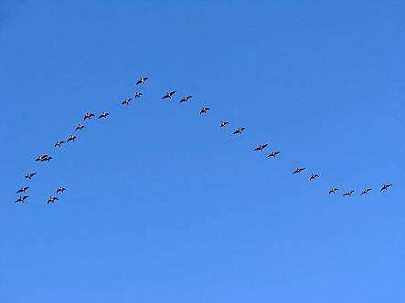
Прилетают в начале марта

Slide 3
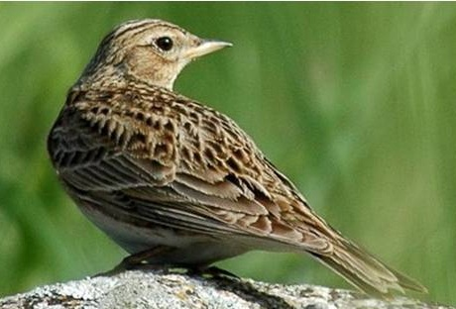
Длина - 18 см. Масса - 40гр.

Slide 4
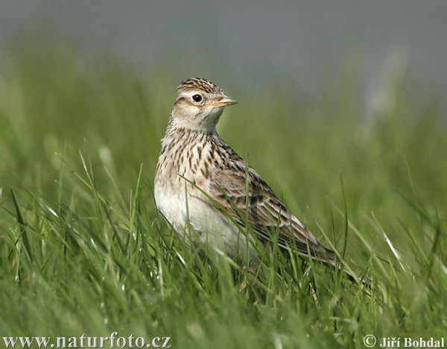
Окрас помогает маскироваться в траве и на земле

Slide 5
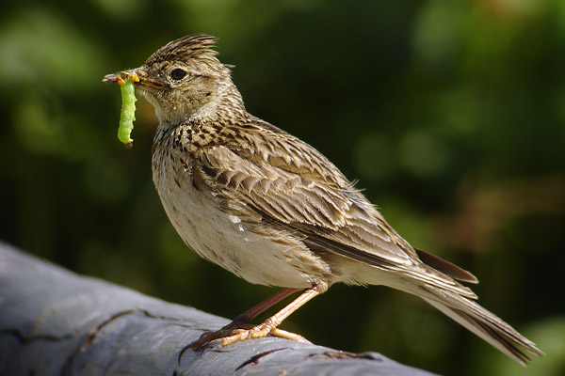
Питаются насекомыми маллюсками

Slide 6
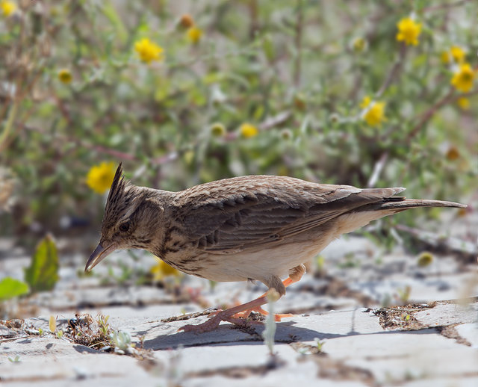
А также, семена, цветки, почки, проростки

Slide 7
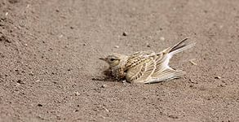
Любят купаться в пыли

Slide 8
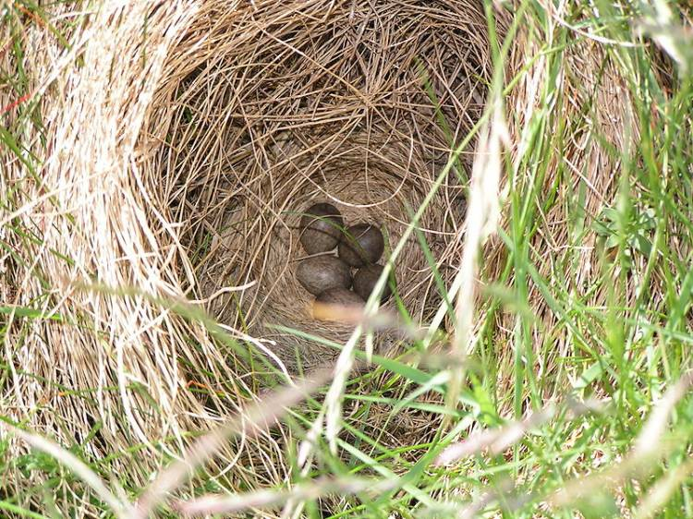
Гнездо помещают в ямке от следа копыта или роется самими птицами

Slide 9
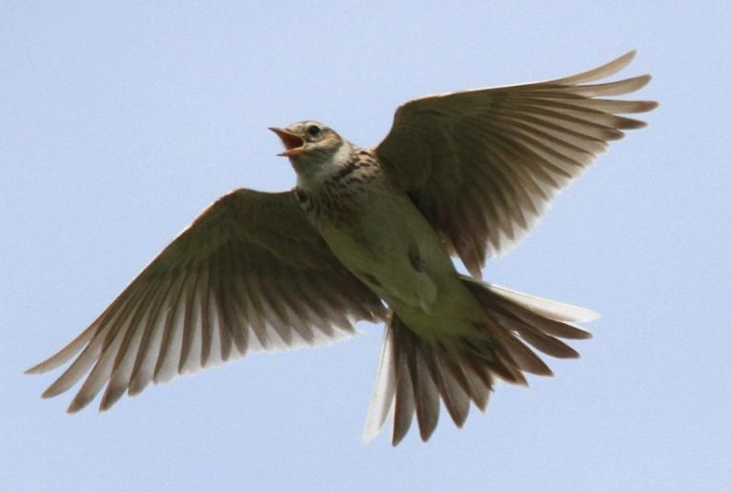
Звук песни раздается на километры

Slide 10
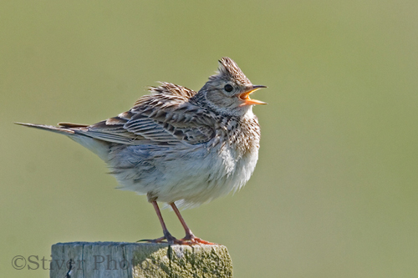
Пение самцов звучит почти сутки

Slide 11
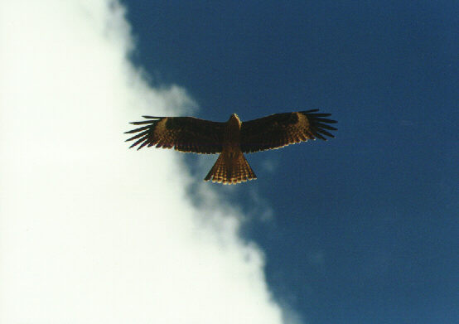
Сокол - главный враг

Slide 12
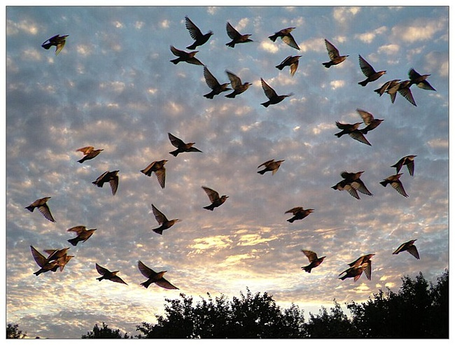
На зимовку улетают в сентябре

Slide 13
Спасибо за внимание

